Slide 1





輔導室
校務會議1150225

Slide 2
本學期行事
3.28(六) 親職教育日
4.18(六) 親職教育講座
吉靜如(吉官) 少年調查保護官
5.07(四) 小廚神競賽

Slide 3
下學期會做的事-輔導組
學習扶助
性平宣導(五年級)：04.17
目睹暴力兒少宣導(二年級)：04.30
母親節活動
適應欠佳學生協調：期末職配會結束後擇日辦理

Slide 4
下學期會做的事-專輔教師
個別輔導：
維尼信箱、導師提出
班級輔導：
一到六年級
小團體輔導：
四年級-藝術療癒
五年級-園藝療癒
宣導講座：
性平宣導(三、六年級)
瑞文氏測驗：
一年級圖形推理測驗
愛心輔導：
志工協助

Slide 5
下學期會做的事-特教組
鑑定：
身心(2月)、資優(3月)
活動：
特教宣導-入班繪本分享
6/23二，505(1.2節)，303(5.6節)

Slide 6
下學期會做的事-學習中心
學習中心：
IEP、IGP
專業團隊
巡迴輔導
助理人員
各項補助
輔具、有聲書
身心障礙嘉年華

Slide 7
進修研習(教師)
特教知能研習：3.18(三)
普特合作有夠正：5.13(三)

Slide 8



★學習扶助
教育部，從2006年開始，
攜手計畫→補救教學→學習扶助
發展：
目的：
縮減學習落差、實現教育機會均等
臺師大
寒暑假
放學後
課程研發
老師受訓
學生學習

Slide 9
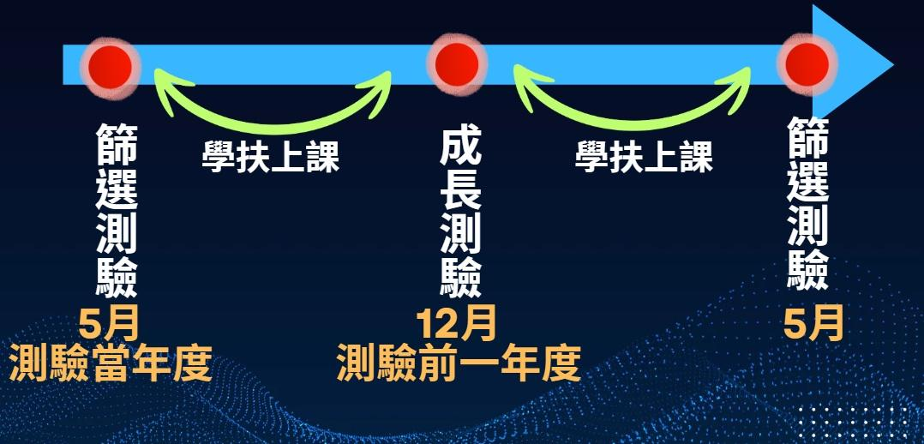
★學習扶助
方式：

Slide 10




篩選測驗
未通過率
國語
數學
英語
202305
12.78%
20.37%
12.83%
202405
12.42%
18.88%
10.56%
202505
8.69%
16.68%
11.27%
逐年降低

Slide 11

★學習扶助
希望透過多元的教材教法與資源，
幫助學生吸收學習內容，
弭平學力落差。
相信每一個學生都應享有達到成功的機會

